Slide 1

2019 KITRI 디컨 29기 2차 프로젝트
Movie Holic
1조 권 범 준 , 박 광 규, 신 지 영, 이 소 담, 이 혜 린, 정 현 정

Slide 2
INDEX
01
02
소개
마인드 맵
03
04
U I
일정표
06
05
시연
DB Table

Slide 3


01
소개
[ 영화 기록 서비스 ]
[ 영화 추천 서비스 ]
추천 영화 리스트 작성
취향을 분석하여 영화 추천
위시 리스트 관리
위시 리스트 및 개인 컬렉션 관리
영화 본 날짜 & 리뷰 등록
평가한 영화 목록 조회
소셜 기능
소셜 기능

Slide 4
01
소개
[ 영화 기록 서비스 ]
[ 영화 추천 서비스 ]
영화 관람 기록의 관리가 편리함
개인 취향에 맞는 영화를 골라보기 좋음
정보는 많으나 한눈에 파악하기 어려움
영화 관람 기록을 관리하기 불편함

Slide 5





01
소개
[ 유저 공통 기능 ]
1. 최신 개봉 영화 목록
2. 영화 상세정보
3. 유저 리뷰 작성
4. 유저 추천 리스트
일간 박스오피스 정보 제공
영화 기본 정보
리뷰 | 평점 조회
예고편 감상
영화 리뷰 작성 및 관리
영화 추천 리스트 작성 및 관리

Slide 6



01
소개
[ 유저 맞춤화 기능 ]
1. Wish List
2. 소셜 기능
3. 취향 분석 통계
보고싶은 영화
등록 / 조회 / 삭제
사용자 간 팔로우 / 팔로잉
팔로잉 사용자 활동기록 조회
선호 장르 / 배우 / 감독 통계
취향저격 영화 추천

Slide 7
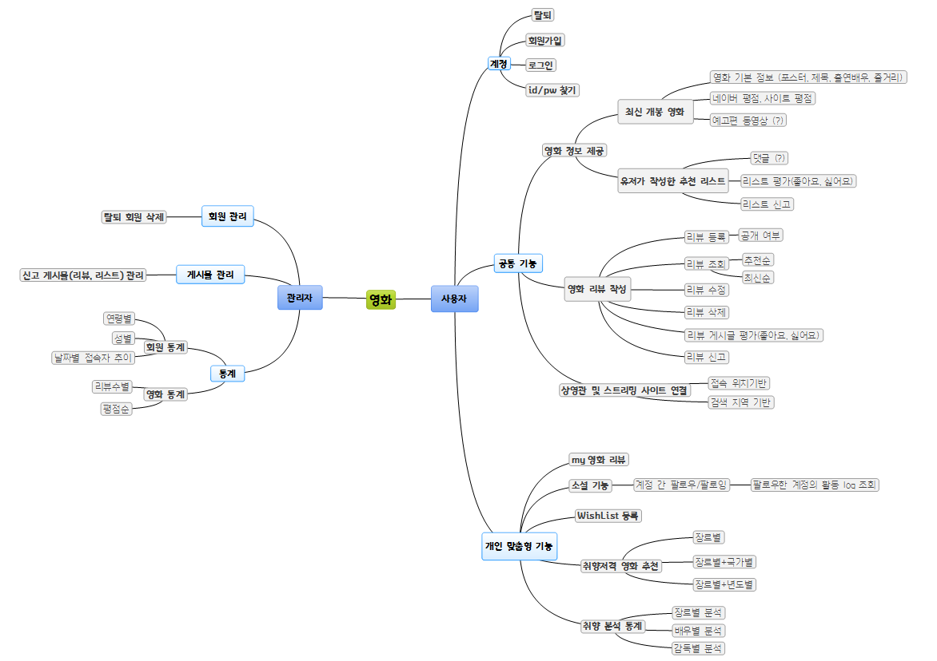
02
마인드 맵

Slide 8
02
마인드 맵 – 관리자
관리자 기능

Slide 9
02
마인드 맵 – 사용자
① 공통 기능
② 개인 맞춤형 기능

Slide 10
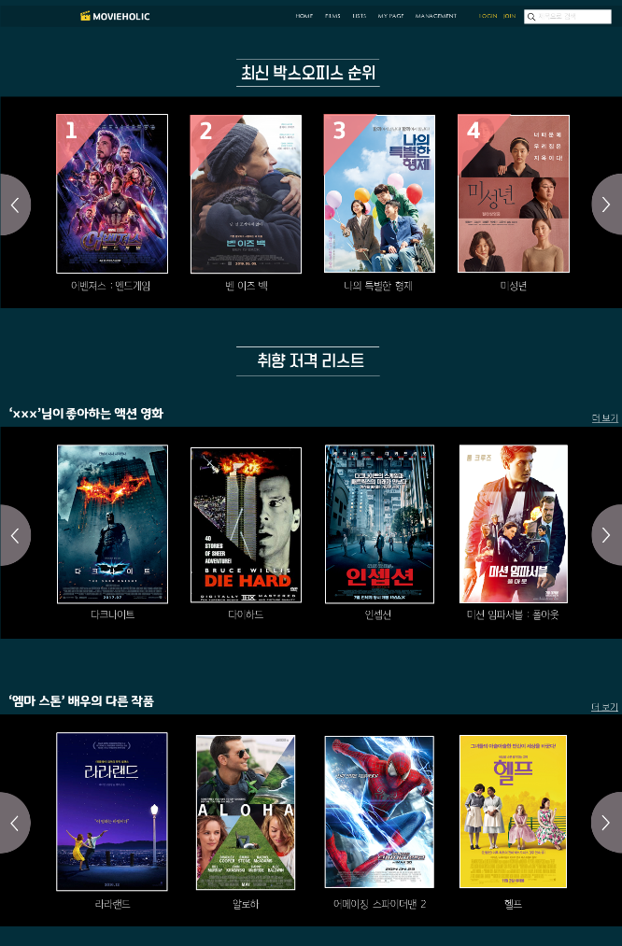
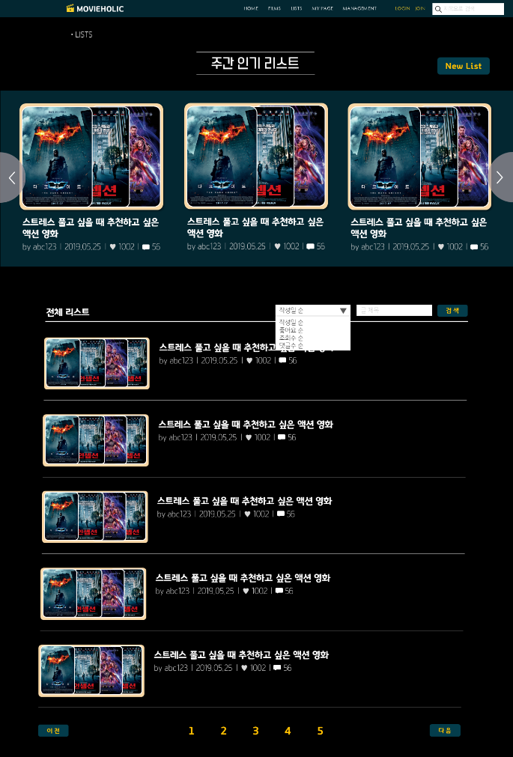
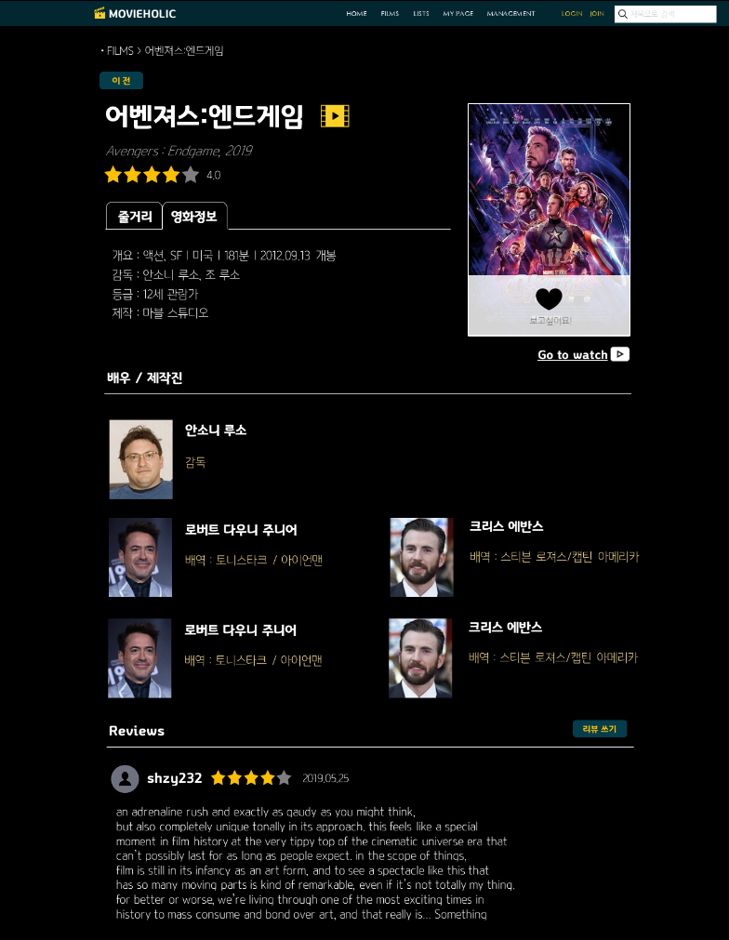
03
UI 설계
UI (User Interface)

Slide 11
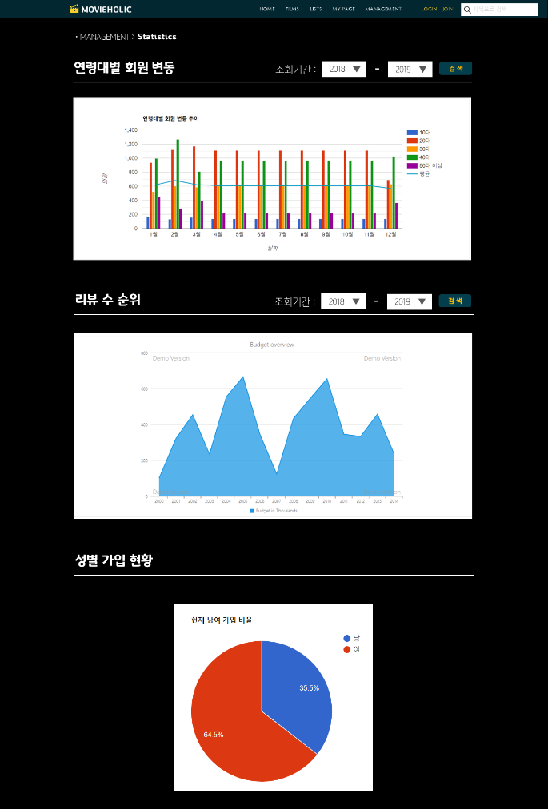
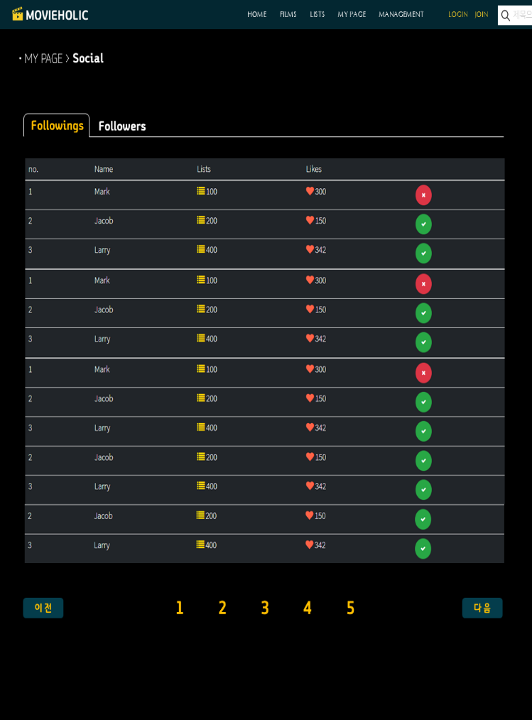
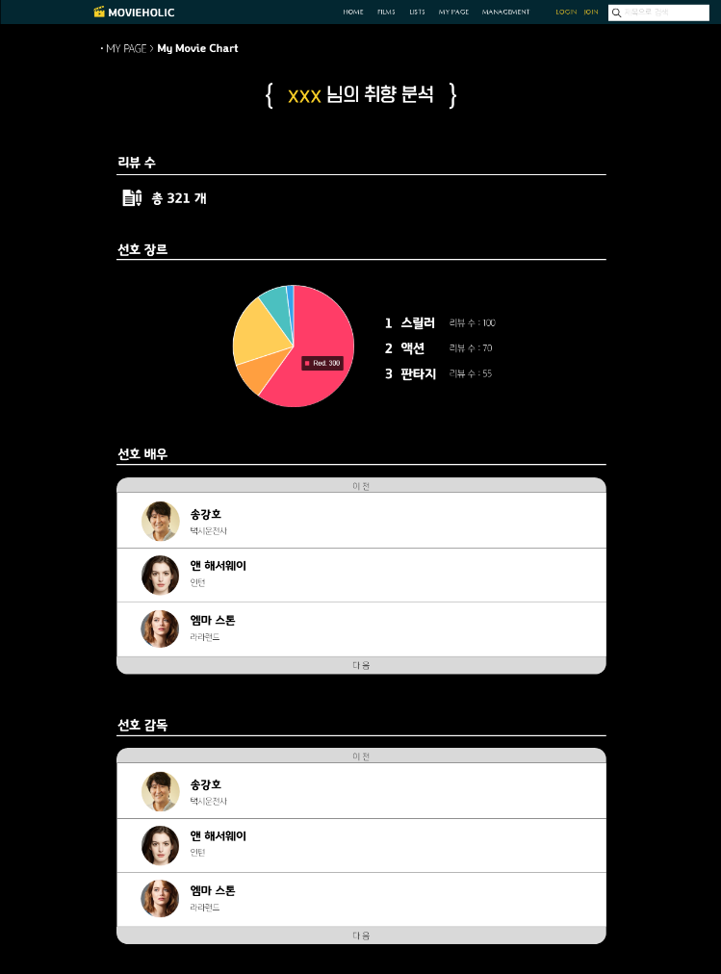
03
UI 설계
UI (User Interface)

Slide 12
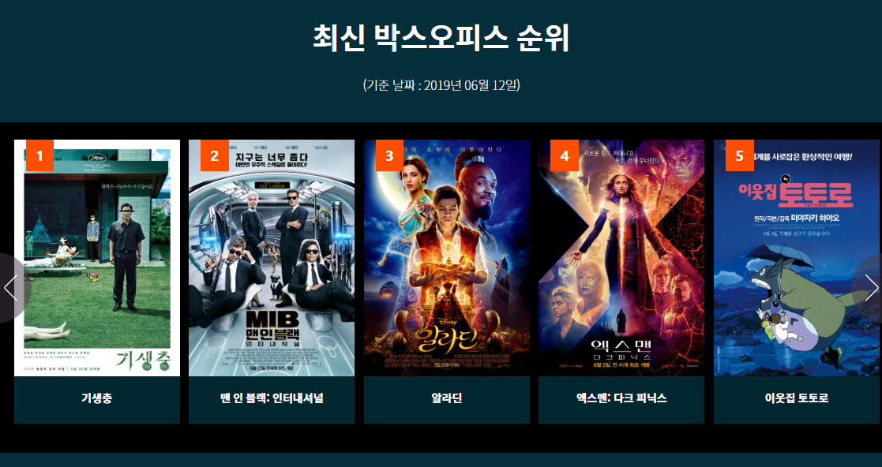
03
1-1. 영화 목록 - 영화진흥원 ‘일별 박스오피스 조회’ API
UI (User Interface)
① 일별 Box Office 영화 목록

Slide 13
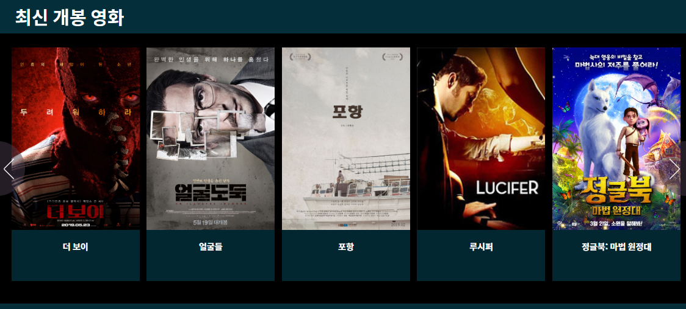
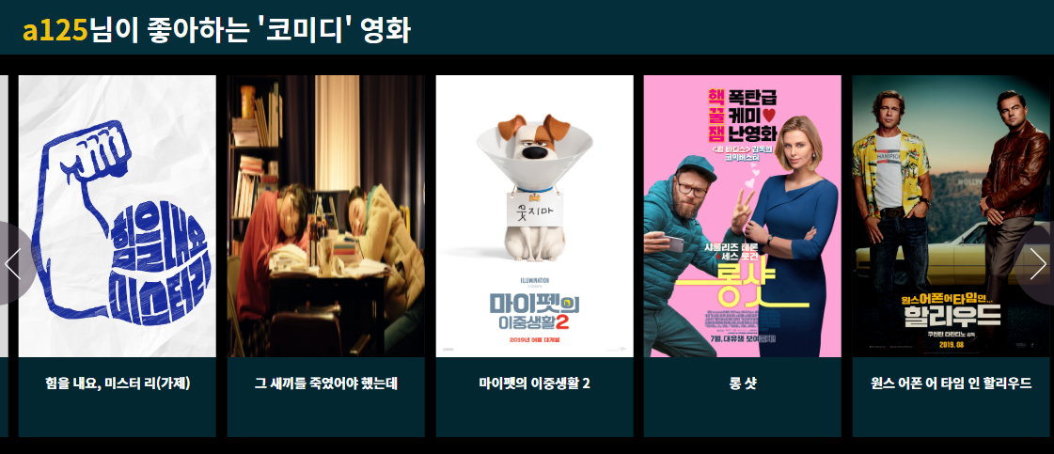
03
1-1. 영화 목록 - 영화진흥원 ‘영화 목록 조회 API’
UI (User Interface)
②
최신 개봉 영화
③
회원 선호 장르 영화 목록

Slide 14
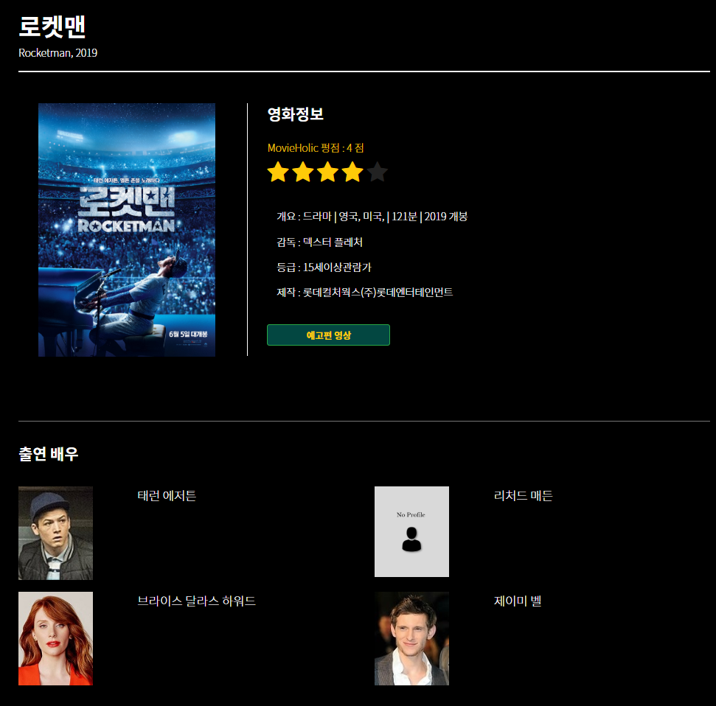
03
1-2. 영화 상세 - 영화진흥원 ‘영화 상세 조회’ API + 네이버 ‘영화 검색’ API
UI (User Interface)
①
네이버 영화 포스터 URL
크롤링
. . .
②
네이버 인물 검색 결과
크롤링
. . .

Slide 15

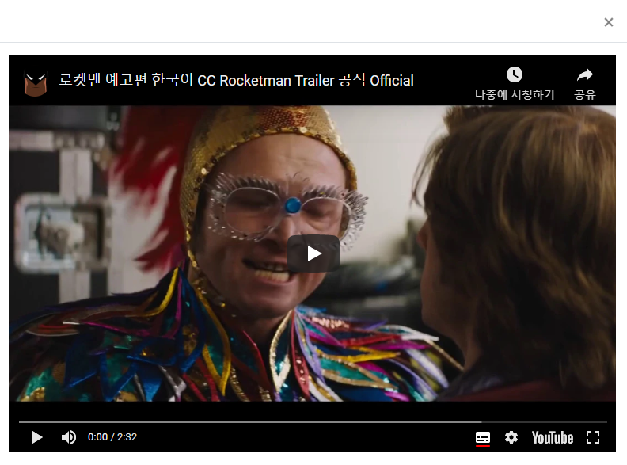

03
2. 예고편 - Youtube 동영상 API
UI (User Interface)

Slide 16
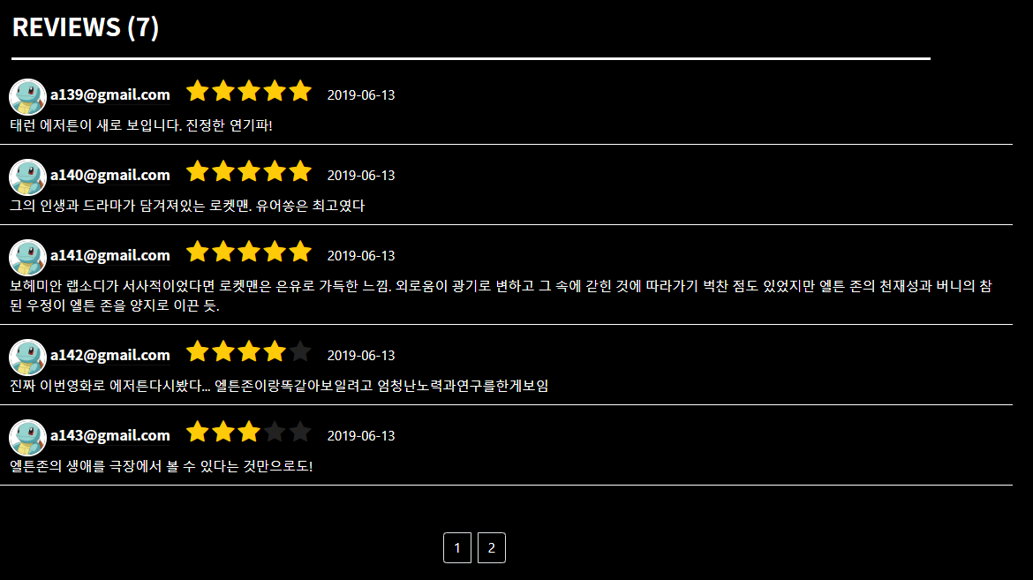
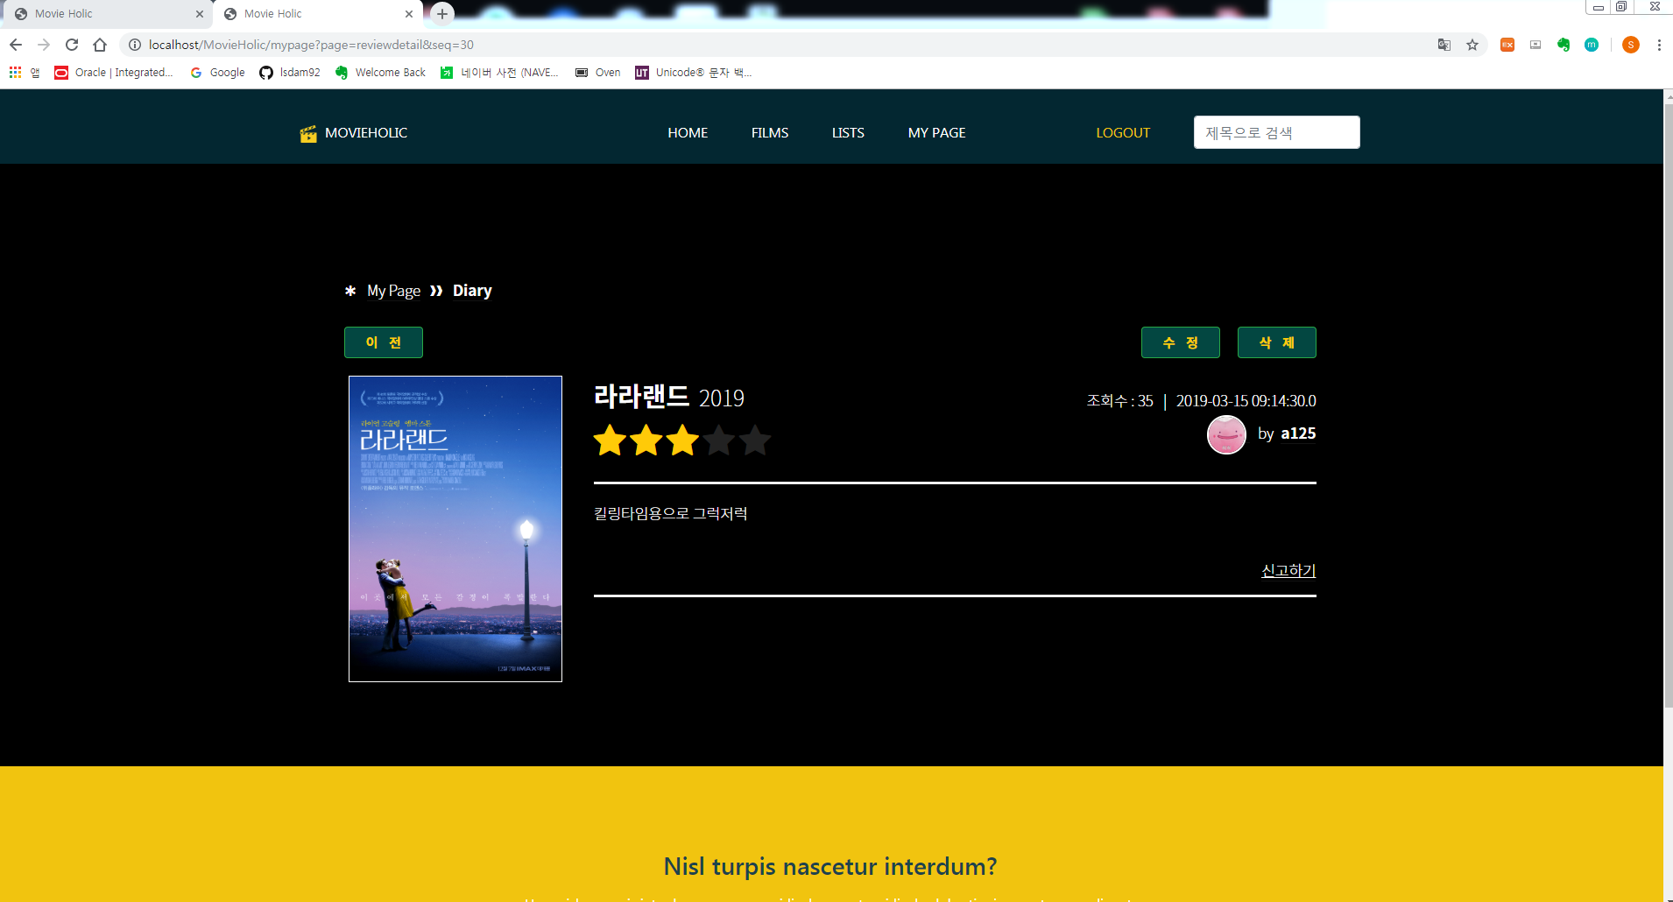
03
3. 리뷰 목록 및 상세 조회
UI (User Interface)
①
영화별 리뷰 목록
②
리뷰 상세 조회

Slide 17
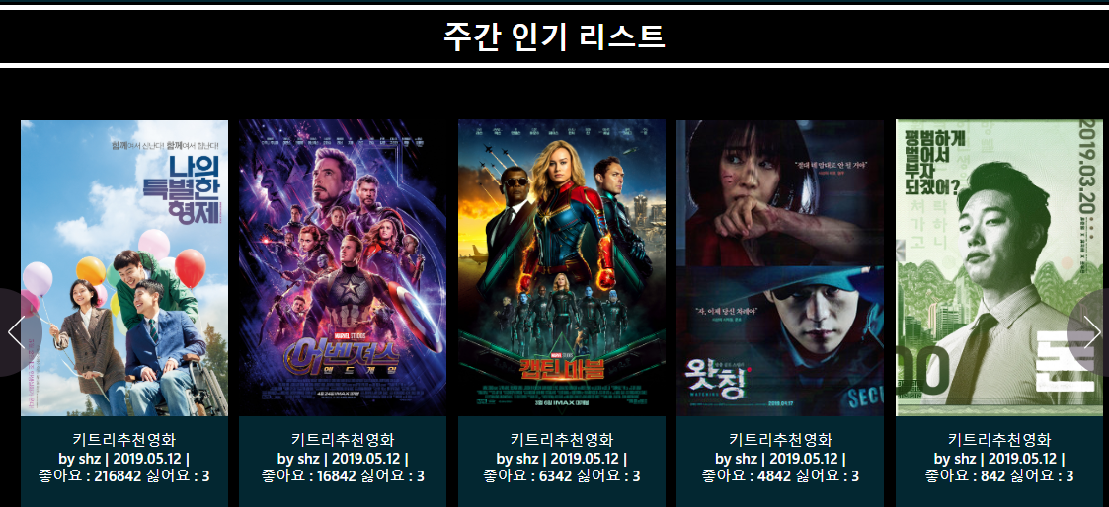
03
4. 주간 인기 리스트
UI (User Interface)
①
주간 인기 리스트 목록

Slide 18
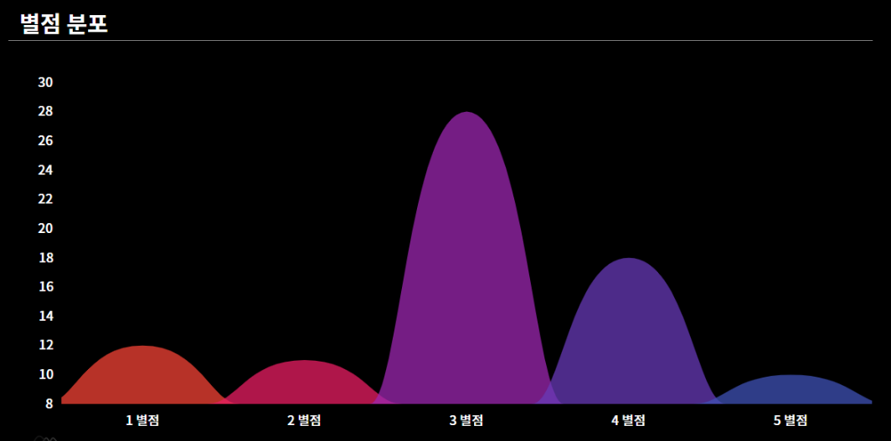
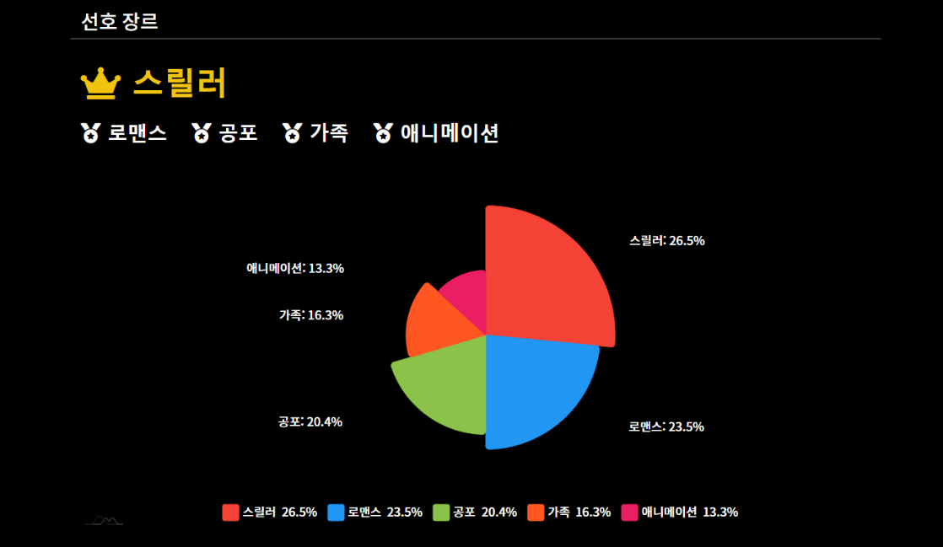
03
5. 회원 영화 취향 통계 - ‘Amcharts’ library
UI (User Interface)
①
별점 분포 통계
②
선호 장르 통계

Slide 19
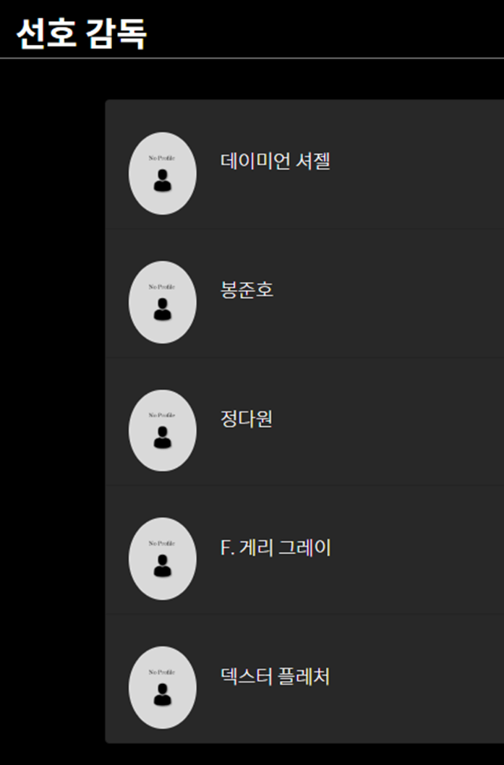
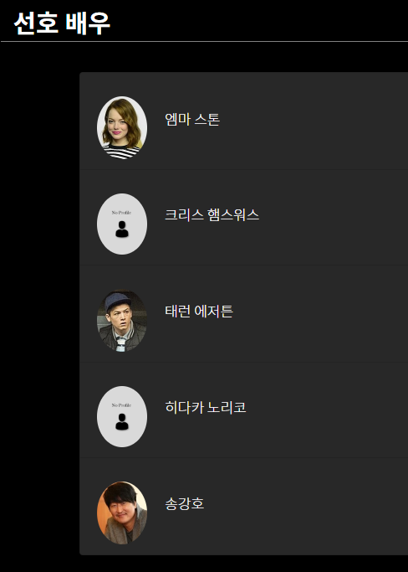


03
5. 회원 영화 취향 통계 - ‘Amcharts’ library
UI (User Interface)
③
선호 감독, 배우 통계
. . .
선호도 판정 알고리즘
별점 총합 X 리뷰 개수

Slide 20
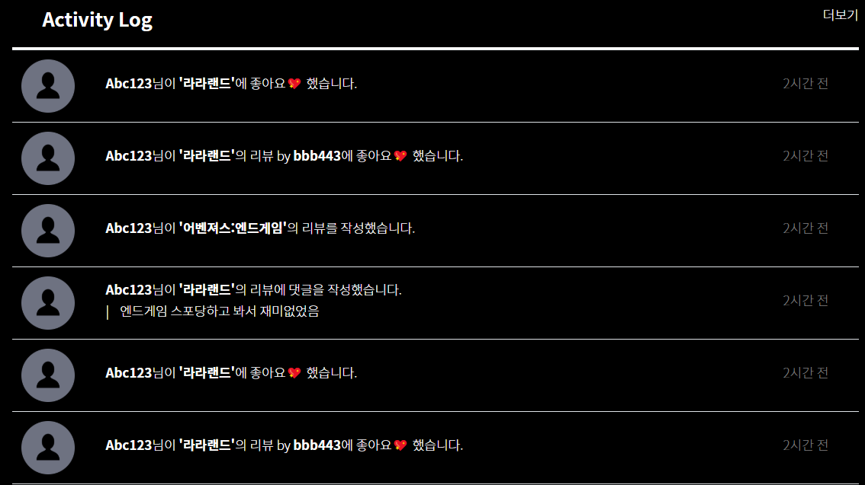
03
6. 팔로잉 회원 활동 로그 조회
UI (User Interface)
①
좋아요, 리스트 , 댓글
활동 로그 출력

Slide 21
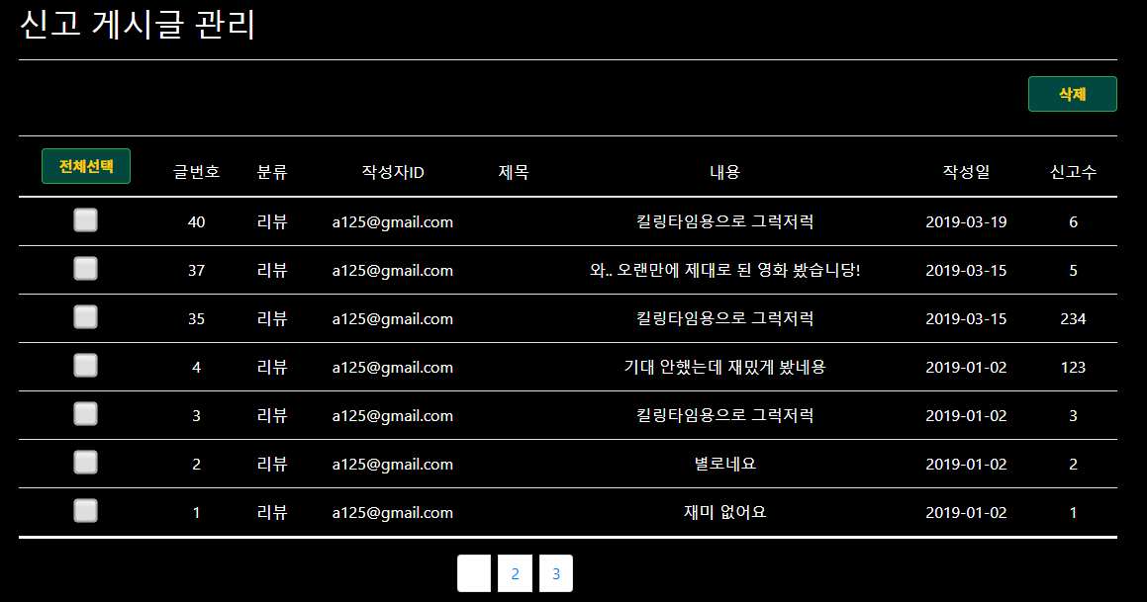
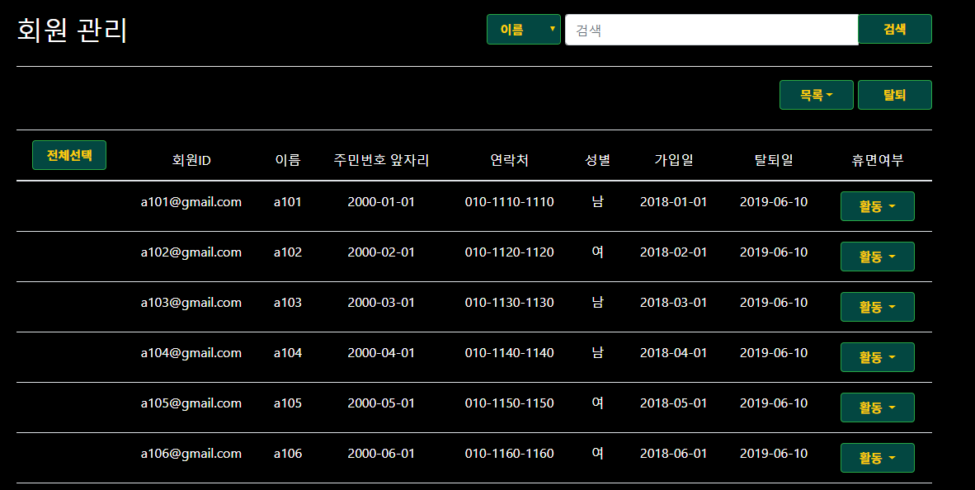
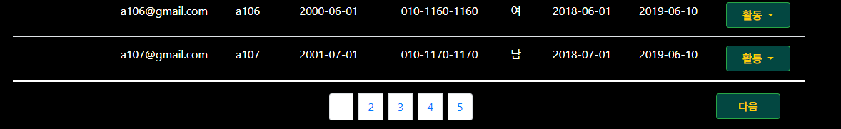
03
7. 신고 게시글 & 회원 관리
UI (User Interface)
①
신고 게시글 관리
②
회원 휴면 & 탈퇴 관리

Slide 22
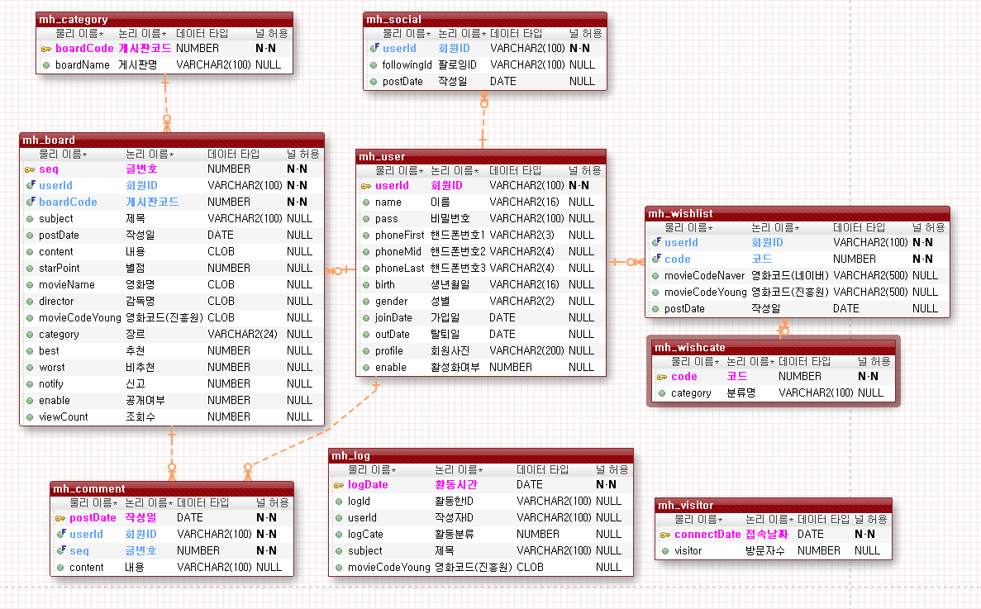
04
DB Table
ERD 수정필요

Slide 23
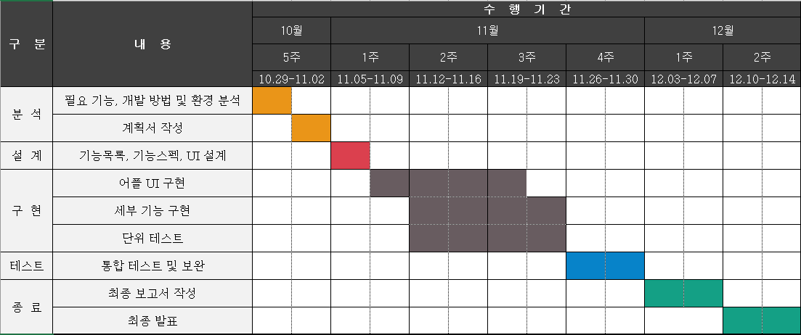
05
일정표

Slide 24
06
시연
프로그램 시연

Slide 25
Q & A

Slide 26
감사합니다.

